Slide 1
江波龙 - 广东工业大学 2025 多租户下的性能公平和性能隔离算法研究 文献分享
2025/01/16

Slide 2
目录
企业级SSD多租户下的性能公平和性能隔离算法研究
项目组成员介绍
论文分享和讨论
Q&A

Slide 3
企业级SSD多租户下的性能公平和性能隔离算法研究

Slide 4
项目组成员介绍
预计研发周期 | 1年 （2025/1 – 2026/1）
学校投入 | 指导老师 | 韩国军 教授
 | 负责人 | 薛拯 （博士后） | 新加入
 | 组员 | 胡海华（博士） | 冷热数据分离算法项目组成员
 | 组员 | 朱孝昆（硕士二年级） | 冷热数据分离算法项目组成员
 | 组员 | 罗蒙 （硕士二年级） | 冷热数据分离算法项目组成员
 | 组员 | 黄彦棋（硕士一年级） | 新加入
 | 组员 | 江小堃（硕士一年级） | 新加入

Slide 5
论文分享和讨论
论文 | 一作及单位 | 期刊/会议 | 发表 时间 | 阅读 分享人
WA-OPShare: Workload adaptive over-provisioning space allocation for multi-tenant SSDs | Yuhong Wen （华科吴非团队） | IEEE Transactions on Computer-aided Design of Integrated Circuits and Systems | 2022 | 朱孝昆
CostPI: Cost-effective performance isolation for shared NVMe SSDs | Liu, Jiahao （华科冯丹团队） | Proceedings of the 48th International Conference on Parallel Processing | 2019 | 黄彦棋
Towards SLO complying SSDs through OPS isolation | Kim, Jaeho （韩国庆尚大学） | 13th USENIX Conference on File and Storage Technologies (FAST 15) | 2015 | 胡海华
Linux block IO: Introducing multi-queue SSD access on multi-core systems | Bjørling, Matias（Western Digital） | Proceedings of the 6th International Systems and Storage Conference | 2013 | 罗蒙
FlashFQ: A fair queueing I/O scheduler for Flash-based SSDs | Shen, Kai（University of Rochester） | 2013 USENIX Annual Technical Conference (USENIX ATC 13) | 2013 | 江小堃
Workload dependent performance evaluation of the linux 2.6 I/O schedulers | Pratt, Stephen（IBM） | Proceedings of the Linux symposium | 2004 | 薛拯

Slide 6
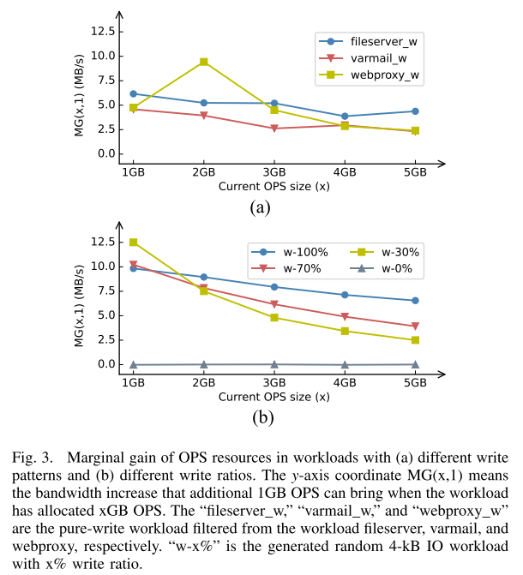
论文分享和讨论 – WA-OPShare
背景 | 软分配：分区方案租户公平获取OPS资源、共享方案租户自由竞争OPS资源
研究目标 | 自适应工作负载对租户进行OPS分配
写入密集型工作负载对 OPS 资源的需求强烈，因此写入比例较大的工作负载具有较高的边际收益。 而纯读取工作负载（“w-0%”）很难从 OPS 资源中受益。（32GB/8GB）

Slide 7
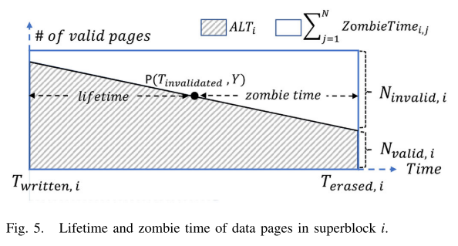
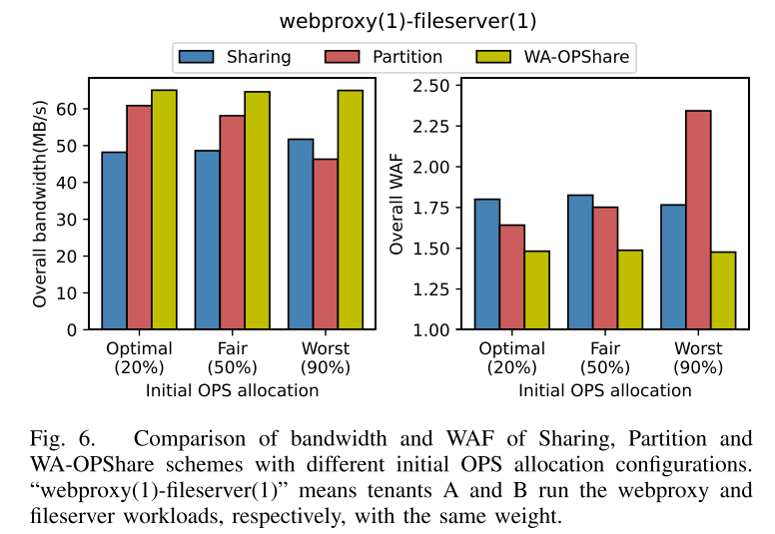
论文分享和讨论 – WA-OPShare
算法设计及部分实验结果
压缩算法：压缩多个超级块（惰性级别最高）的有效数据至少量超级块中，释放出空闲超级块（提前GC，但写为主的租户获得更多OPS）。
分配算法：在测量窗口中，释放的空闲超级块被返回给原来的租户，并计算该租户获得OPS资源的收益(WAF减少量)，而在重新分配窗口中，释放的空闲超级块将被分配给收益最大的租户(WAF减少量最大)。

Slide 8
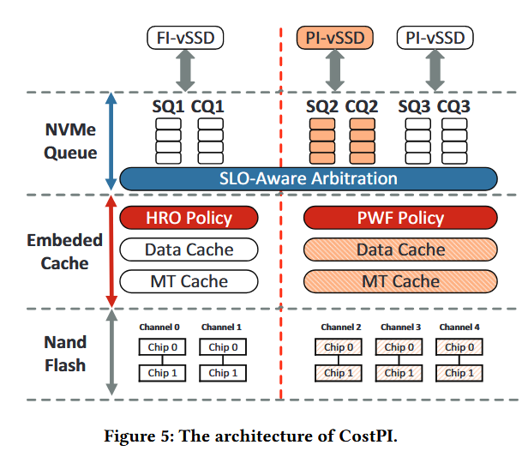
论文分享和讨论 – CostPI
CostPI: 为共享NVMe SSD提供的高效性能隔离
问题背景
NVMe SSD广泛用于云平台，其高吞吐量和低延迟使其成为存储服务的首选
不同类型的工作负载（延迟敏感型、吞吐量导向型和容量导向型）共享SSD资源，导致性能干扰
现有方案的局限
将SSD分区的方法虽然能提供隔离，但存在资源利用效率低、缓存争用和磨损不均等问题
研究目标
提出一种新的解决方案，CostPI，实现性能隔离并优化资源利用

Slide 9
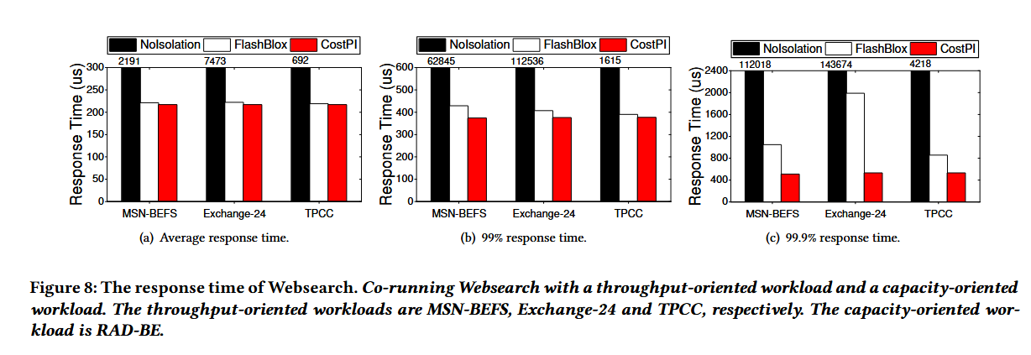
论文分享和讨论 – CostPI
CostPI核心方法与优势
CostPI的核心方法：
FI-vSSDs 和 PI-vSSDs
FI-vSSDs：为延迟敏感型工作负载提供完全隔离的专用资源
PI-vSSDs：为吞吐量和容量导向型工作负载共享资源，但通过智能策略减少干扰
SLO感知仲裁：动态调度资源，确保不同工作负载的性能目标
不对称缓存分配：针对不同工作负载优化缓存策略（HRO 和 PWF 策略）
实验结果：
平均响应时间减少最多 44.2%
99% 响应时间减少最多 89.5%
磨损不均显著减少，资源利用率提高

Slide 10
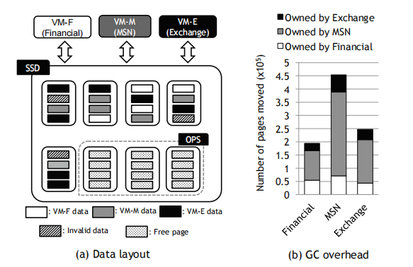
论文分享和讨论 – OPS isolation
背景 | 虚拟化系统需满足每个 VM 的服务级别目标（service level objectives，SLO），但即使执行相同工作负载，商业 SSD 的性能表现差异显著，其性能受自身状态影响极大且难以控制。
研究目标 | 提出一种名为 OPS 隔离的方案，通过合理分配闪存块，避免不同 VM 的块在垃圾回收过程中相互干扰，从而使基于 SSD 的虚拟化系统能够满足 VM 的性能 SLO，实现可预测的性能表现。

Slide 11
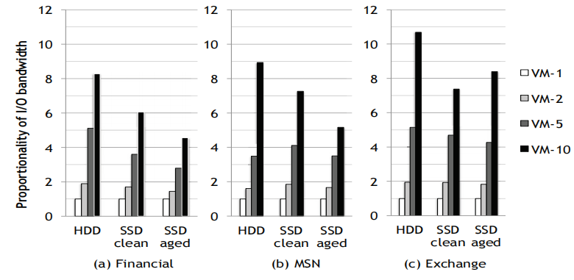
论文分享和讨论 – OPS isolation
动机-SSD 老化影响
创建运行相同工作负载的 KVM 虚拟机，运用 Cgroup 分配不同权重。结果显示，HDD 上 IO 带宽比例接近权重分配，而 SSD 尤其是老化的 SSD 偏离严重。这是由于垃圾回收（GC）导致虚拟机间不必要的数据移动，干扰性能控制，且 GC 对不同虚拟机影响不均。

Slide 12
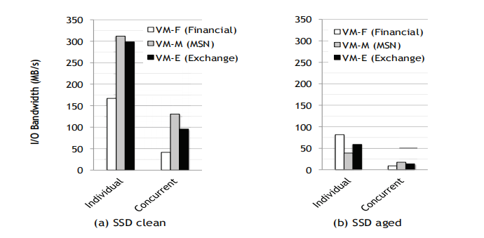
论文分享和讨论 – OPS isolation
动机-并发执行影响
混合不同工作负载，对比单 VM 和并发执行。结果表明，并发执行性能低于单 VM 执行，老化 SSD 上性能下降更明显，且老化对不同 VM 影响差异大。如单执行时，VM - F 带宽减半，VM - M 带宽仅为干净 SSD 时的 15%。

Slide 13
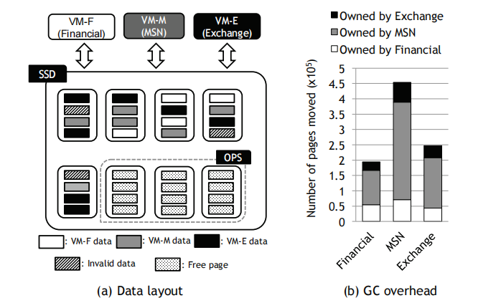
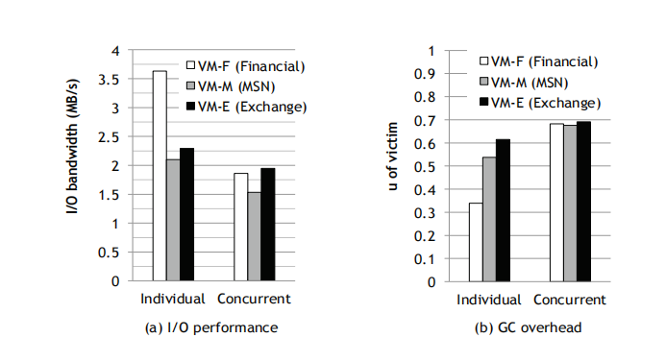
论文分享和讨论 – OPS isolation
理解 GC 的影响-模拟环境实验
使用 DiskSim 的 SSD 扩展进行实验，采用页映射 FTL 和贪心 GC 策略。实验结果显示，并发执行时工作负载相互影响，导致性能下降，且 GC 过程中存在大量不必要的数据移动。

Slide 14
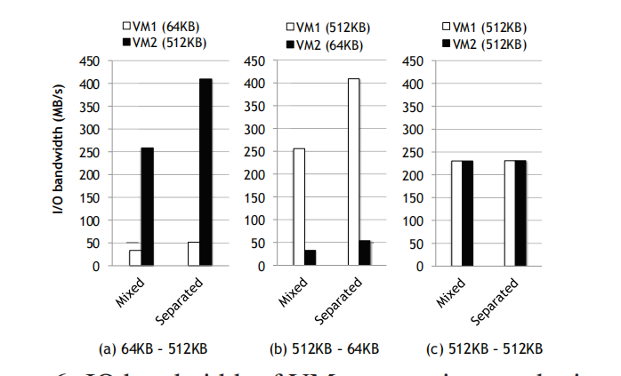
论文分享和讨论 – OPS isolation
理解 GC 的影响-商业 SSD 实验
创建两个生成不同大小请求的 VM，进行 “混合” 和 “分离” 初始化实验。结果表明，“分离” 场景性能明显优于 “混合” 场景，说明 “分离” 时 VM 间页面干扰小，与模拟环境结果相符。

Slide 15
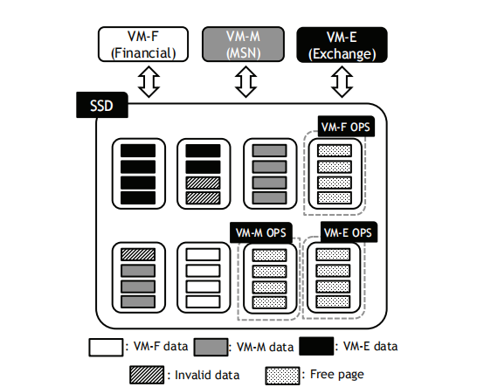
论文分享和讨论 – OPS isolation
SLO 相关方案 - OPS 隔离
创建两个生成不同大小请求的 VM，进行 “混合” 和 “分离” 初始化实验。结果表明，“分离” 场景性能明显优于 “混合” 场景，说明 “分离” 时 VM 间页面干扰小，与模拟环境结果相符。

Slide 16
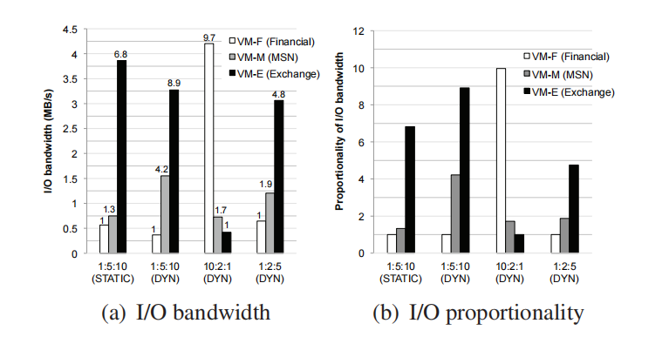
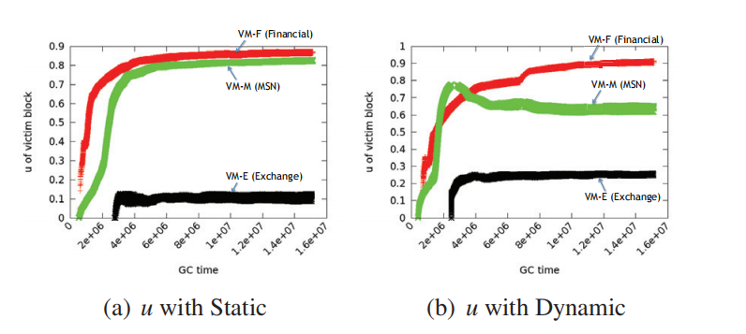
论文分享和讨论 – OPS isolation
实验设置
使用 DiskSim 的 SSD 扩展进行实验。
性能分析
在 DiskSim SSD 扩展中实现 OPS 分配算法，使用相同工作负载痕迹进行实验。结果表明，动态调整 OPS 可实现较准确的 IO 带宽比例，而静态 OPS 隔离效果不佳。

Slide 17
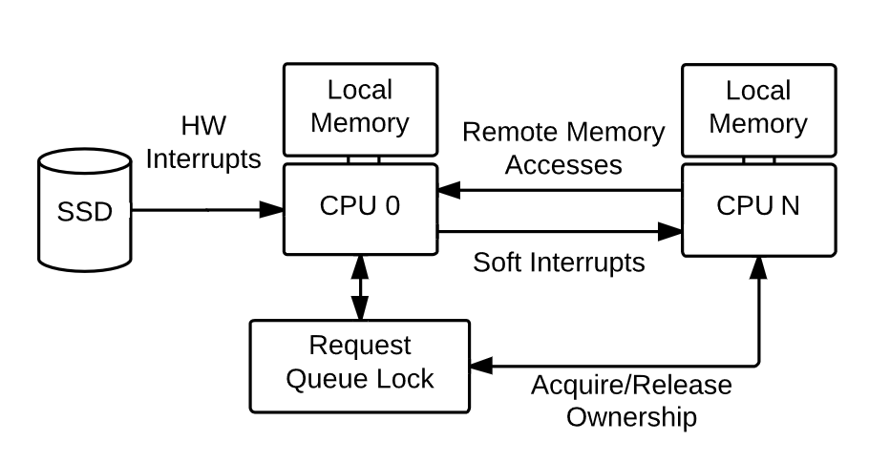
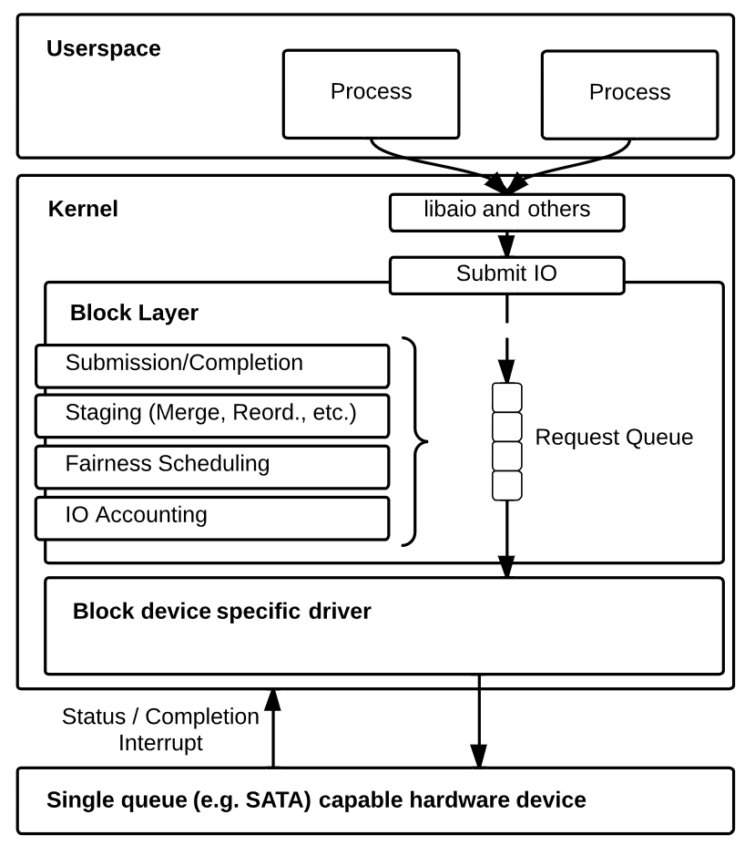
论文分享和讨论 – Linux block IO
Linux上传统块设备层使用单队列（Single-queue/SQ）架构
图2
Linux Block Layer主要提供以下几个方面的功能：
bio的提交和完成处理，上层通过bio来统一描述发往块设备的IO请求
IO请求暂存，如合并、排序等
IO调度，如noop、cfq、deadline等
IO记账，如统计提交到块设备的IO总量，IO延迟等信息
使用单队列（Single-queue/SQ）架构的块层对于每个IO都有相当大的开销；如图2简化图，具体来说，有如下三个主要问题：
请求队列锁争用：多个线程并发访问单一请求队列导致剧烈的锁竞争
硬件中断：高 IOPS 产生大量中断，通常需要硬件中断和核间中断完成一次 IO。
远端内存访问：非共享缓存 CPU 之间因请求队列锁访问导致远端内存延迟问题。
图1

Slide 18
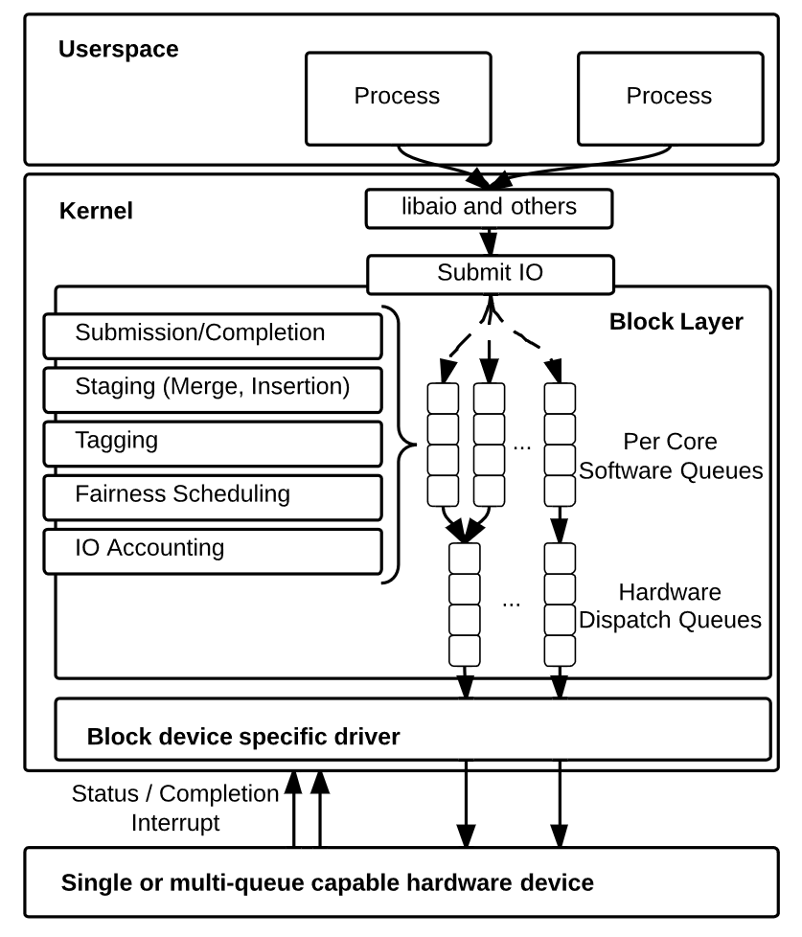
论文分享和讨论 – Linux block IO
多队列（multi-queue/MQ）的块设备层架构
blk-mq中使用了两层队列，将单个请求队列锁的竞争分散多个队列中，极大的提高了Block Layer并发处理IO的能力。两层队列的设计分工明确:
软件暂存队列（Software Staging Queue）：blk-mq中为每个cpu分配一个软件队列，bio的提交/完成处理、IO请求暂存（合并、排序等）、IO请求标记、IO调度、IO记账都在这个队列上进行。由于每个cpu有单独的队列，所以每个cpu上的这些IO操作可以同时进行，而不存在锁竞争问题。
硬件派发队列（Hardware Dispatch Queue）：blk-mq为存储器件的每个硬件队列（目前多数存储器件只有1个）分配一个硬件派发队列，负责存放软件队列往这个硬件队列派发的IO请求。在存储设备驱动初始化时，blk-mq会通过固定的映射关系将一个或多个软件队列映射（map）到一个硬件派发队列（同时保证映射到每个硬件队列的软件队列数量基本一致），之后这些软件队列上的IO请求会往对应的硬件队列上派发。
Linux 3.19内核在block层增加了一个multi-queue block layer，来更好的支持multi-queue机制的设备。在Linux-5.0上，所有基于SQ的块设备驱动都完成了向MQ框架的转化，Block Layer的SQ框架和相关IO调度器被完全移除。

Slide 19
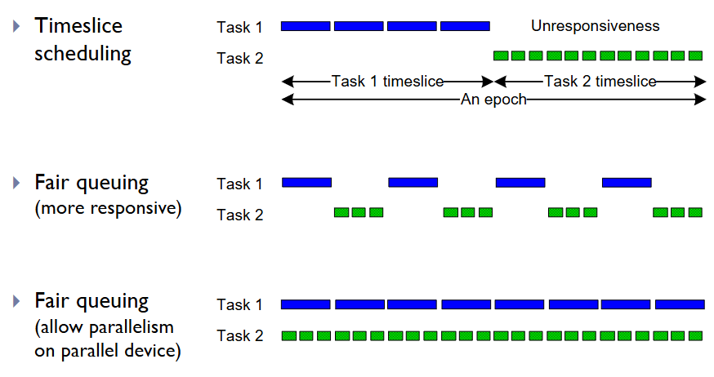
论文分享和讨论 – FlashFQ
研究目标
实现公平性（各任务按比例获取资源）。
提高响应性（减少I/O延迟）。
充分利用闪存的并行性
核心机制
节制的请求分发（Throttled Dispatch）：
限制激进任务，平衡资源分配。
预期I/O（Anticipation for Fairness）：
解决任务“欺骗性空闲”导致的公平性问题。
背景
闪存SSD具备高性能，但不同I/O操作资源占用不均。
多任务系统中，重任务（如大块写）易阻塞轻任务（如小块读）。
现有基于时间片的调度器（如Linux CFQ）：
公平性有限。难以利用SSD的并行特性，响应性差。

Slide 20
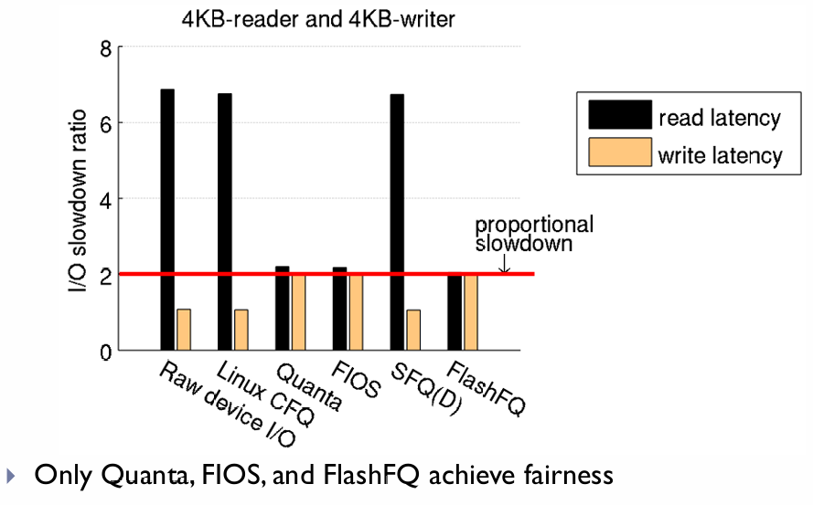
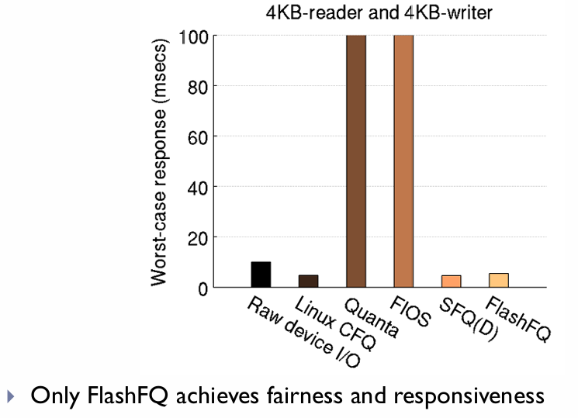
论文分享和讨论 – FlashFQ
实验设计
测试场景：多种任务组合（小文件读+大块写）。
对比方法：Linux CFQ、FIOS、4-Tag SFQ等。
结果
公平性： FlashFQ 在多任务场景下实现了接近理想的资源分配。
响应性：相比其他方法，显著降低了请求的最大响应时间。
结论
FlashFQ 创新性地结合经典公平队列调度和闪存特性优化。
在高并发场景下同时实现了公平性和响应性。

Slide 21
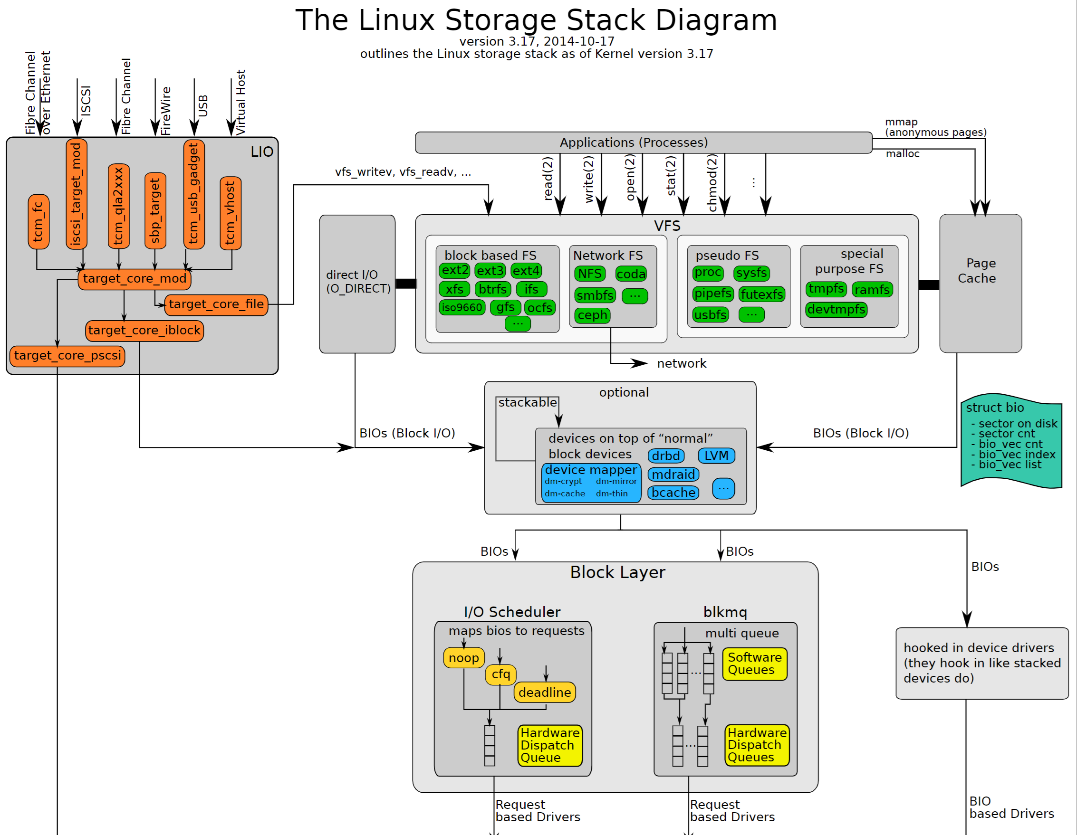
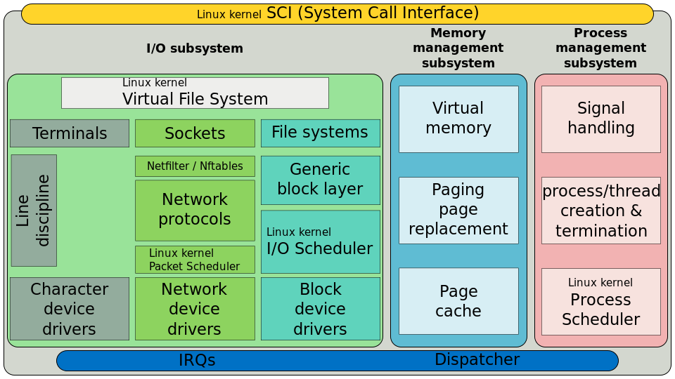
论文分享和讨论 – linux 2.6 I/O schedulers
背景 | Linux 2.6内核引入了支持多种I/O调度器的机制，包括Anticipatory(AS)、Deadline、noop和Completely Fair Queuing (CFQ)
研究目标 | 量化Linux 2.6中四种I/O调度器在不同工作负载(如邮件服务器、Web服务器、文件服务器)和硬件配置(单磁盘、多磁盘RAID)下的性能表现。
https://www.thomas-krenn.com/de/wikiDE/images/2/24/Linux-storage-stack-diagram_v3.17.pdf

Slide 22
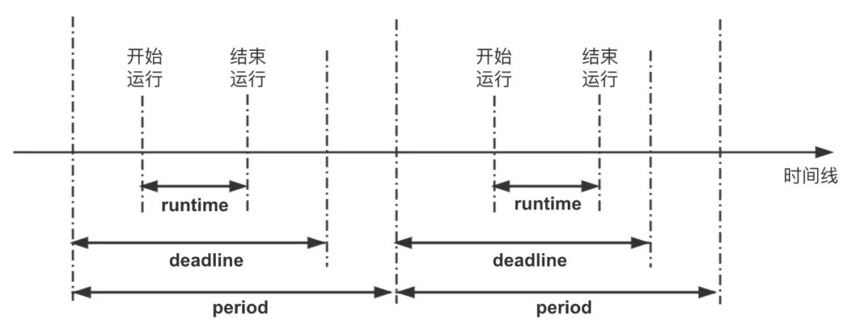
论文分享和讨论 – linux 2.6 I/O schedulers
IO调度器
IO调度器（IO Scheduler）是操作系统用来决定块设备上IO操作提交顺序的方法。目的是提高IO吞吐量，二是降低IO响应时间。由于指标互相矛盾，为了平衡这两者，IO调度器提供了多种调度算法来适应不同的IO请求场景。
NOOP
No Operation. 什么都不做，也叫电梯调度算法，将IO请求放入一个FIFO队列中，然后逐个执行这些IO请求。对于磁盘上连续的IO请求，会适当做一些合并。（不重新组织IO请求顺序）
Deadline
Deadline算法的核心在于保证每个IO请求在一定的时间内一定要被服务到，以此来避免某个请求饥饿。Deadline额外分别为读IO和写IO提供了FIFO队列。
具体细节参考： https://mp.weixin.qq.com/s/LfV1WlrJXL9zJtm8xPgNog

Slide 23
论文分享和讨论 – linux 2.6 I/O schedulers
Anticipatory算法
有个 I/O 发生的时候，如果又有进程请求 I/O 操作，则将产生一个默认的 6 毫秒猜测时间，猜测下一个进程请求 I/O 是要干什么的。这个 I/O 调度器对读操作优化服务时间，在提供一个 I/O 的时候进行短时间等待，使进程能够提交到另外的 I/O。Anticipatory 算法从 Linux 2.6.33 版本后被删除了，因为使用 CFQ 通过配置也能达到 Anticipatory 的效果。
CFQ（Completely Fair Queuing）完全公平算法
CFQ 是 Linux 内核默认的 IO 调度算法（从Linux 2.6.18起），它尝试为所有需要 IO 的进程分配请求队列和时间片。每个进程根据其 IO 优先级获得时间片，并在时间片内发送其读写请求给底层块设备。此算法旨在提供公平的 IO 资源分配，适用于多任务环境。
具体细节参考： https://www.kernel.org/doc/Documentation/block/cfq-iosched.txt

Slide 24
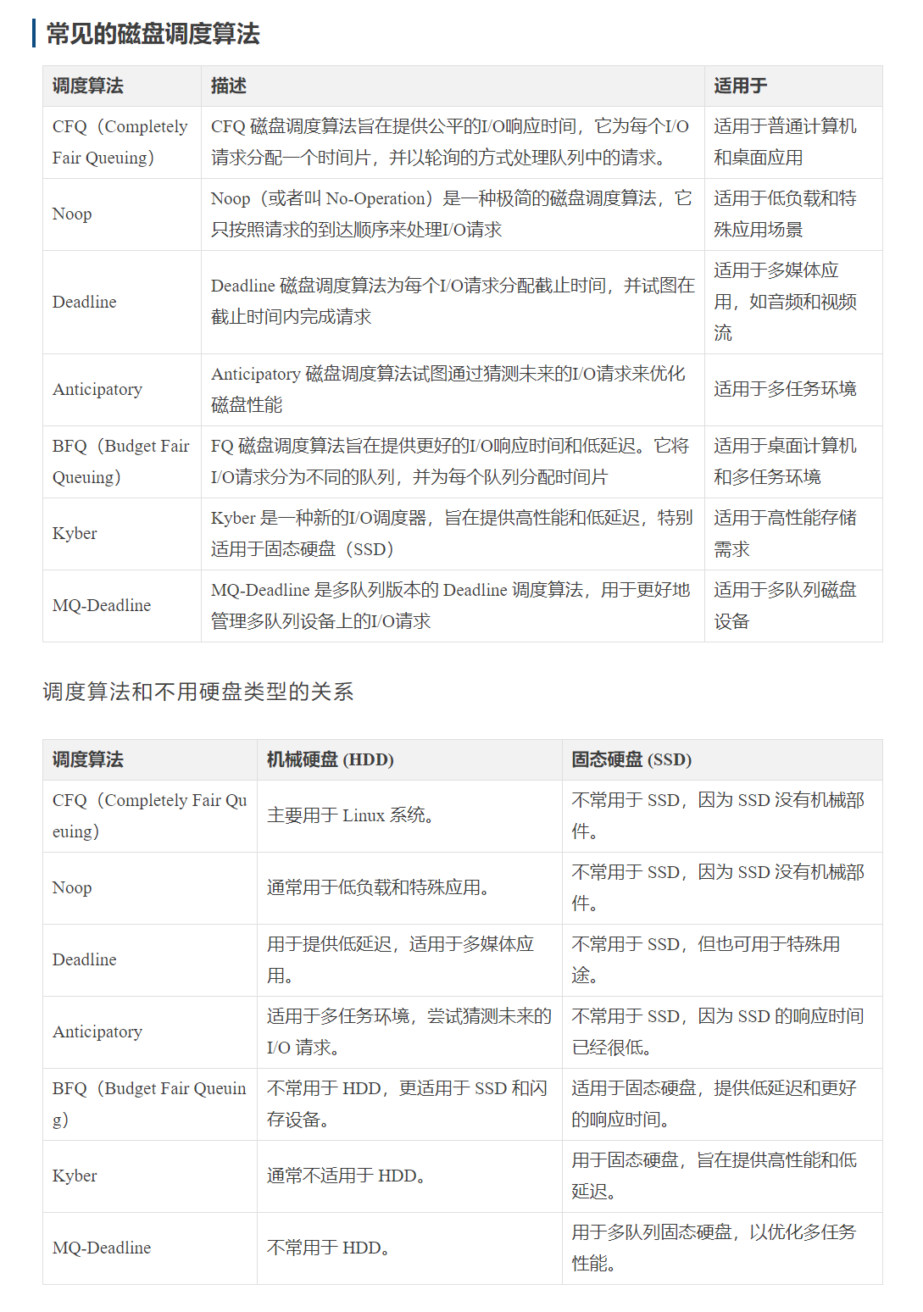
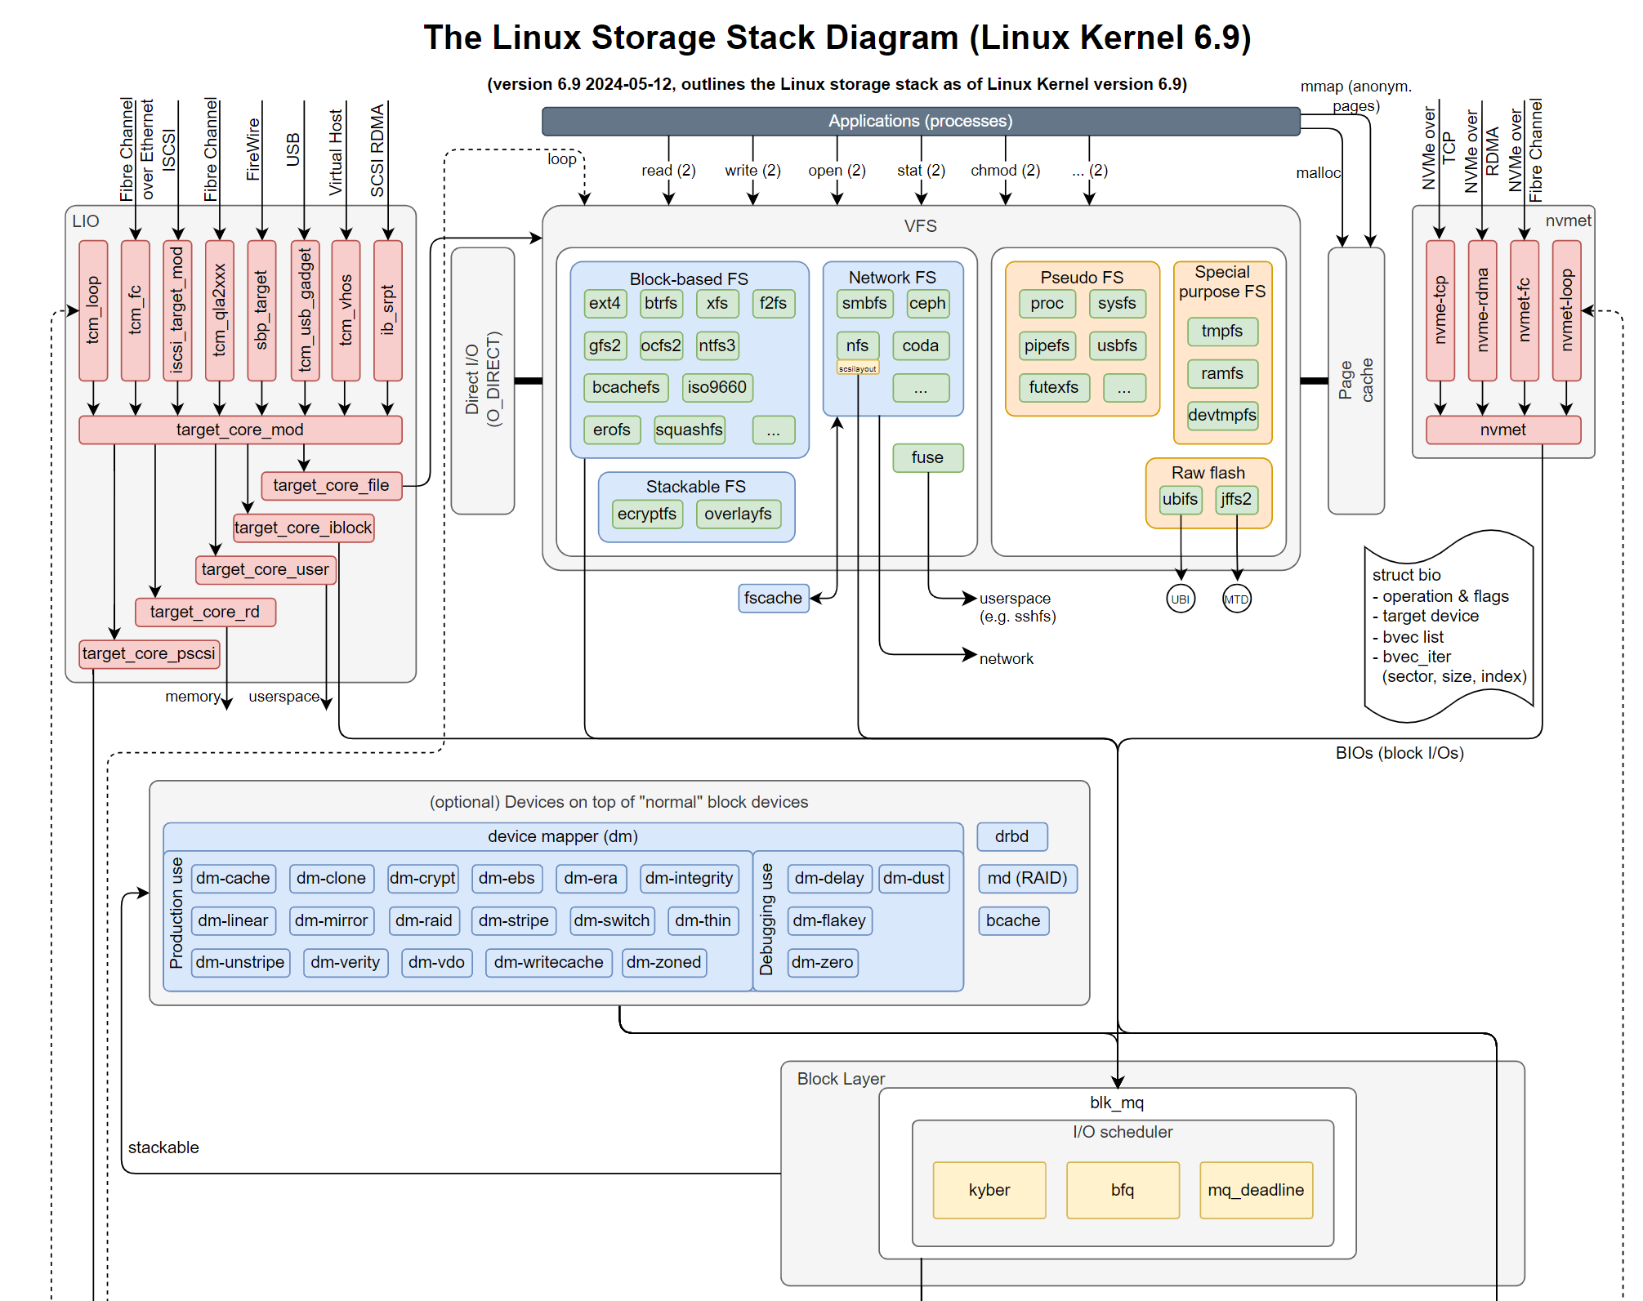
论文分享和讨论 – linux 2.6 I/O schedulers
总结
参考： https://mp.weixin.qq.com/s/UGdcE_CJNBaenAyX71RUOA

Slide 25
论文分享和讨论 – linux 2.6 I/O schedulers
性能评估
硬件配置：
单磁盘系统：单CPU，单个10,000 RPM磁盘。
RAID-5系统：8核NUMA架构，RAID-5配置（5块磁盘）。
RAID-0系统：16核SMP架构，28块磁盘组成的RAID-0配置。
工作负载：
Web服务器：随机读取小文件（4KB-64KB）。
文件服务器：随机读写文件，读写比例为80%:20%。
邮件服务器：混合随机读取、创建和删除文件。
元数据操作：随机文件创建、写入和删除。
顺序读写：连续读取或写入文件（64KB块大小）。

Slide 26
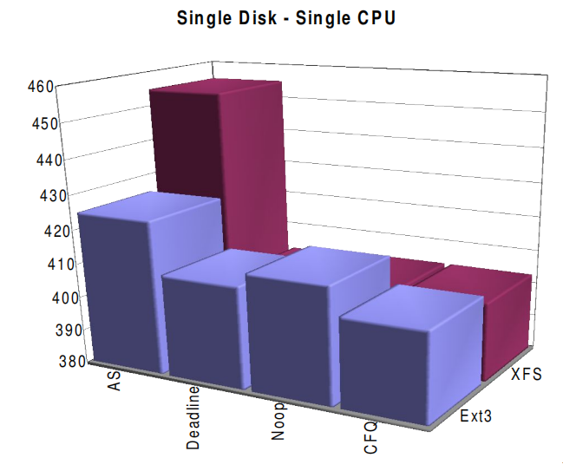
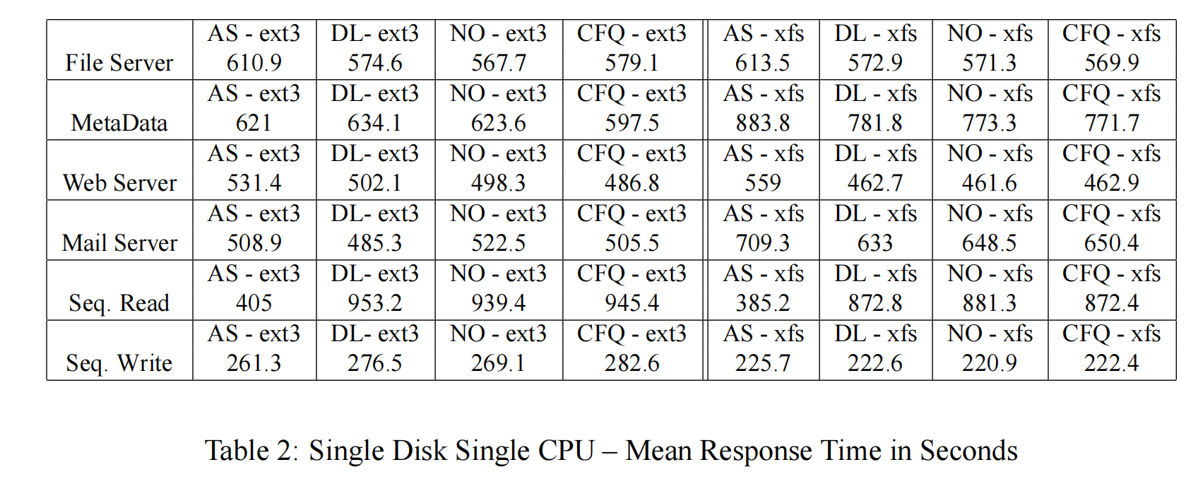
论文分享和讨论 – linux 2.6 I/O schedulers
性能评估–单磁盘系统
总体表现：
Deadline、Noop和CFQ调度器性能相近，差异在2%以内。
AS调度器性能最差，在ext3和xfs文件系统上分别落后4.6%和13%。
随机操作：
在随机读密集型工作负载（如Web服务器）下，AS调度器表现最差，相较于其他调度器有显著劣势。
顺序操作：
AS调度器在顺序读取中表现最佳，吞吐量比其他调度器平均高出130%。
在顺序写入场景下，ext3上AS表现最佳，而xfs上Noop表现最佳。
Aggregate Response Time (Normalized)

Slide 27
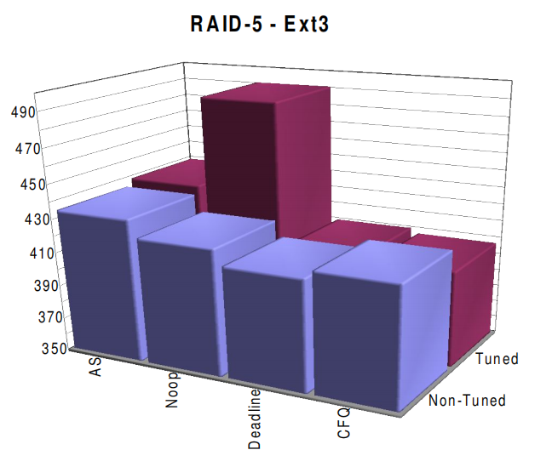
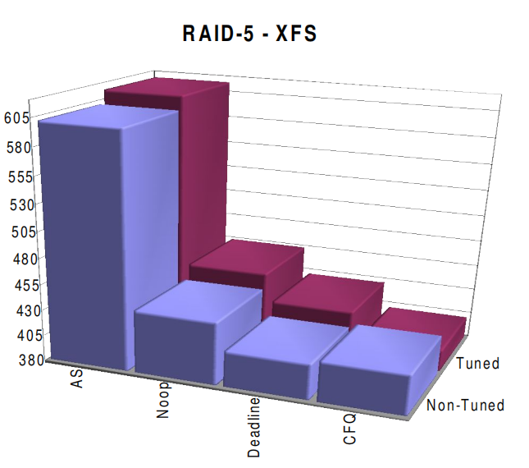
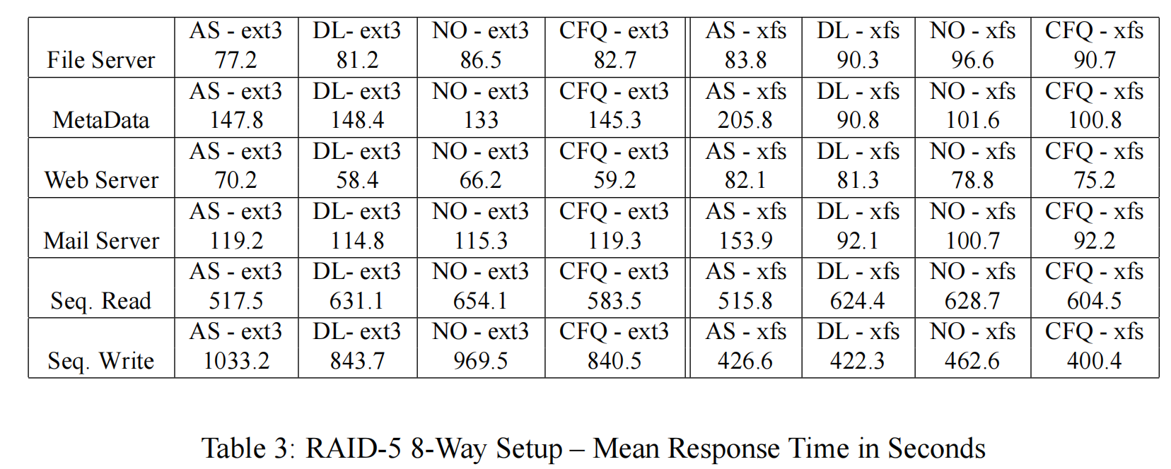
论文分享和讨论 – linux 2.6 I/O schedulers
性能评估–RAID-5系统
总体表现：
Deadline调度器在ext3和xfs文件系统上均提供最高性能。
调度器之间的性能差异在ext3上较小（4.5%以内），但在xfs上差异显著，AS落后Deadline调度器145%。
顺序操作：
AS调度器在顺序读取中仍表现最佳，但其优势相较单磁盘系统显著缩小。
CFQ调度器在顺序写入中表现最佳，其性能比AS和Noop分别高出22%和15%。
调优效果：
调整nr_requests参数（从128增加到2560）后，CFQ性能显著提升，成为调优后的最佳选择。
Aggregate Response Time (Normalized)

Slide 28
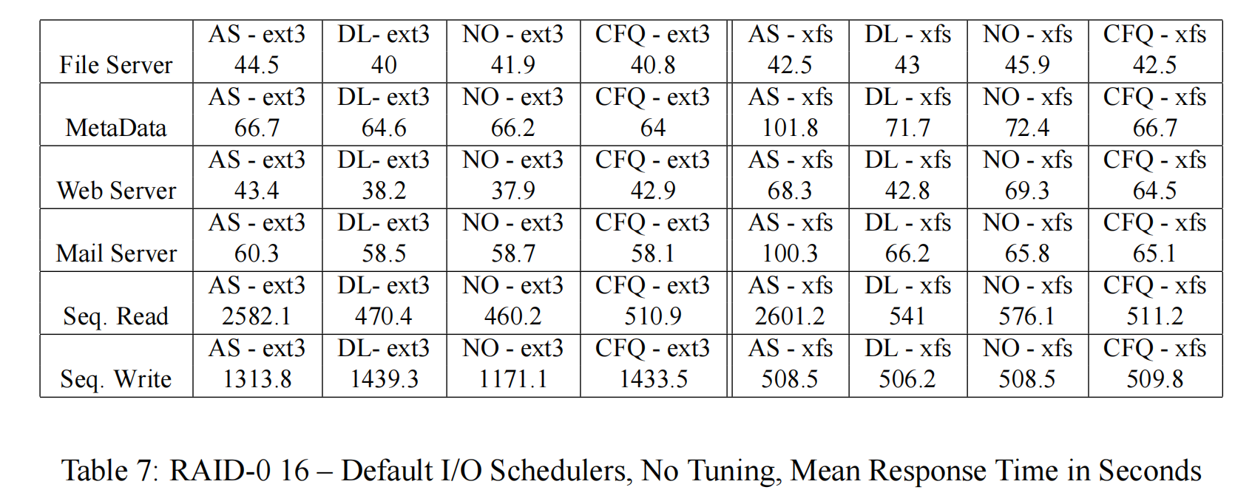
论文分享和讨论 – linux 2.6 I/O schedulers
性能评估–RAID-0系统
总体表现：
Deadline调度器在随机读取工作负载（如Web服务器）中表现最佳，比其他调度器高出62%。
对于顺序读写，ext3上Noop表现最佳，而xfs上CFQ和Deadline表现更好。
调优效果：
在RAID-0系统中，增加nr_requests参数对调度器性能的影响不明显，结果表现出较大波动。

Slide 29
论文分享和讨论 – linux 2.6 I/O schedulers
总结
I/O调度算法 | 优势 | 劣势/适用场景
Anticipatory (AS) | 在小规模系统和顺序读取场景中表现出色。 | 随机读写性能差，对大型RAID系统支持不足。
Deadline | 在多数工作负载中提供稳定性能，特别是在随机读取场景中表现优异。 | 适合需要低延迟和高吞吐量的读密集型工作负载。
Noop | 开销最小，在硬件调度功能强大的环境中（如RAID控制器）表现出色。 | 非磁盘设备（如内存设备）或高效硬件调度环境。
CFQ | 在多任务环境中提供良好的公平性，可通过调优提升性能。 | 在顺序读取场景中可能成为性能瓶颈。
结论：
不存在单一调度器能够在所有场景中提供最佳性能。
调度器的选择需根据硬件配置、工作负载类型和文件系统综合考虑。
CFQ调度器在调优后表现出最好的潜力，特别是在多任务环境中的公平性和吞吐量优化。

Slide 30
Question?

